Slide 1
ИНФОРМАЦИЯ
об исполнении сметы
профсоюзного бюджета Первичной профсоюзной организации сотрудников Витебского государственного медицинского университета
за 11 месяцев 2020 года
и смете на 2021 год

Slide 2
РАСХОДНЫЕ СТАТЬИ БЮДЖЕТА за 11 месяцев 2020 г. (РУБ.)
СТАТЬИ РАСХОДОВ | 2020 г.
Фонд помощи, всего: | 29602,08
в т. ч. материальная помощь | 27830,08
оздоровление детей | 1572,00
Туристско-экскурсионная деятельность | 1154,00
Спортивная и культурно-массовая работа | 20384,73
в т.ч. культурно-массовые мероприятия | 10379,83
спортивно-оздоровительная работа | 10004,90
Информационная работа | 2567,28
в т. ч. подписка на газету «Беларускi час» | 2441,88
Расходы на целевые мероприятия | 1162,84
Административно-хозяйственные расходы | 38807,44
ВСЕГО РАСХОДОВ | 93678,37

Slide 3
СТАНДАРТ номенклатуры и нормативов использования членских профсоюзных взносов профсоюзными организациями юридических лиц, их обособленных подразделений
Наименование статьи | Код строки | Норматив, %
1. Целевые мероприятия: | 1
Фонд помощи | 1.1
Обучение профсоюзных кадров и актива | 1.2
Туристско-экскурсионная деятельность, в том числе услуги ТЭУП «Беларустурист» | 1.3 | не менее 10
Спортивная и культурно-массовая работа | 1.4
Информационная работа, в том числе подписка на газету «БЧ» | 1.5
Организационные расходы | 1.6
Расходы на целевые мероприятия (в районе, городе, области) | 1.7 | не менее 2
2. Административно-хозяйственные расходы | 2 | не более 50
Заработная плата штатным работникам без начислений, вознаграждение профсоюзному активу за выполнение общественной нагрузки | 2.1
Обязательные отчисления (в ФСЗН и Белгосстрах) | 2.2
Прочие расходы | 2.3

Slide 4













СПОРТИВНАЯ И КУЛЬТУРНО-МАССОВАЯ РАБОТА
26000 руб.
20%
ФОНД ПОМОЩИ
26000 руб.
20%
Туристско-экскурсионная деятельность
13000 руб.
10%
РАСХОДНАЯ ЧАСТЬ СМЕТЫ ПРОФБЮДЖЕТА
на 2021 год
Расходы на целевые мероприятия
2600 руб.
2%
Информационная работа
5200 руб.
4%
Административно-хозяйственные расходы
54600 руб.
42%
Организационные расходы
1300 руб.
1%
Обучение профс. кадров и актива 1300 руб. - 1%

Slide 5

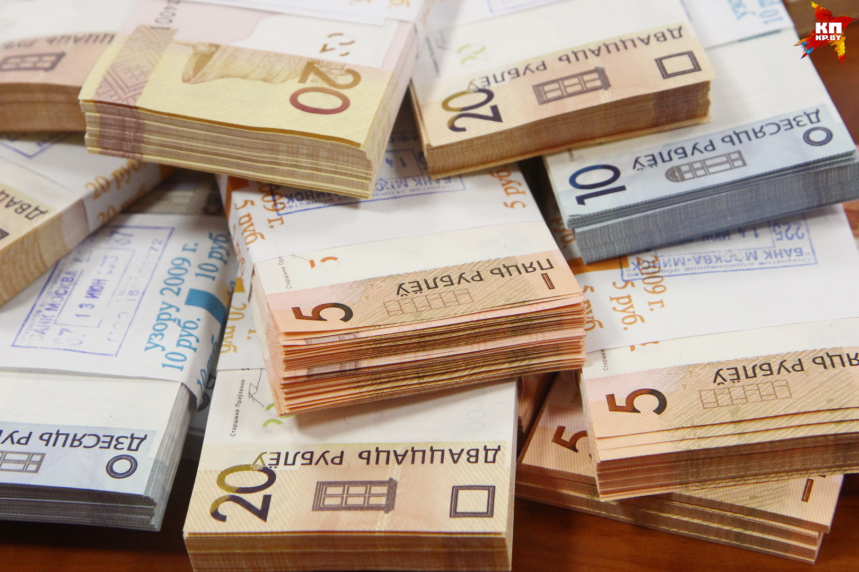
Спасибо за внимание !

